Slide 1




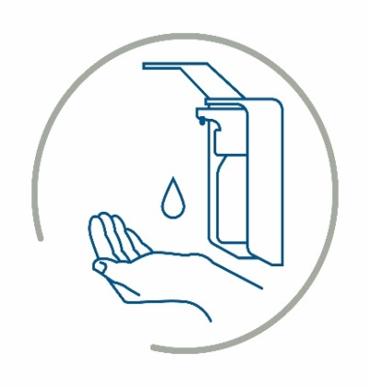

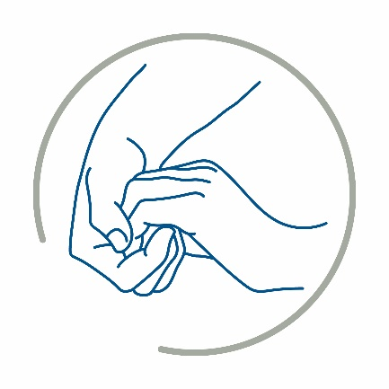


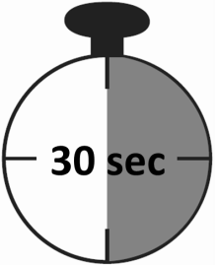
Die richtige Händehygiene in 30 Sekunden…
2 bis 3 Hübe
Desinfektionsmittel
Die gesamte Hand soll durchgehend benetzt sein - insbesondere Daumen, Fingerkuppen, Nagelfalz und Zwischenfingerbereich.
Stand Februar 2020

